Slide 1
Впровадження інституційного
репозитарію erKNUTD
Жменько Ольга Володимирівна
директор НТБ КНУТД

Slide 2
Відкритий доступ – думка науковця
“... публікація – важливий елемент наукового процесу. Як дослідник, я пишу не заради грошей... Я пишу заради слави: я хочу, щоб кожен прочитав те, що я написав... Тому ми (дослідники) безкоштовно презентуємо наші здобутки. І в цьому сила відкритого доступу.”
Гарольд Вармус,
нобелівський лауреат,
екс-директор Національного інституту здоров`я США

Slide 3
Інституційні репозитарії бібліотек вищих навчальних закладів: відкритий доступ до наукових публікацій
Інституційний репозитарій – це цифрова колекція
видань університету, мета якої забезпечити відкритий доступ до наукових досліджень навчального закладу

Slide 4
Відкритий доступ (Open Аccess)
Відкритий доступ – це безкоштовний, швидкий,
повнотекстовий доступ у режимі реального часу до результатів наукових досліджень та право використовувати ці результати у своїх роботах

Slide 5
Переваги відкритого доступу
Для користувачів та бібліотек – легкий доступ до джерел наукової інформації
Для авторів, науковців – більш широке розповсюдження
та вплив їхніх робіт = науковий авторитет
Для науково-освітніх організацій – авторитет, престиж в науковому світі = рейтинг
Для національної економіки, розвитку науки і суспільства – прискорення наукового прогресу, продуктивності,
передачі знань

Slide 6
З історії відкритого доступу
Будапештська ініціатива Відкритого доступу, BOAI, 2002
Берлінська декларація, 2003, 2004, 2005
Дослідження Європейської комісії з економіки та технічної еволюції ринку наукових публікацій у Європі, 2006
Рекомендації Асоціації Європейських Університетів, 2008
Міжнародна федерація бібліотек (IFLA), 2011
Заява Европейської комісії “Зробимо Відкритий доступ реальністю для науки”, 2012
Закон України “Про основні засади розвитку інформаційного суспільства в Україні на 2007-2015 рр.” Відкритий доступ - один з пріоритетів розвитку інформаційного суспільства в Україні: „забезпечення відкритого безкоштовного інтернет-доступу до ресурсів, створених за рахунок державного бюджету України”.

Slide 7
Інституційний репозитарій erKNUTD
erKNUTD - electronic repository Kyiv National University of Technologies and Design
http://er.knutd.com.ua
Місія
Забезпечення накопичення, систематизації та збереження в електронному вигляді інтелектуальних продуктів університетської спільноти
Сприяння поширенню цих матеріалів в світовому науково-освітньому просторі
Сприяння розвитку науки і освіти в університеті, Україні та світі шляхом створення, збереження та надання доступу до наукових та освітніх матеріалів КНУТД українській та світовій науковій спільноті

Slide 8

Програмне забезпечення репозитарію erKNUTD
DSPACE
Безкоштовне програмне забезпечення для цифрових репозитаріїв з відкритим доступом (розробка Массачусетського технологічного інституту)

Slide 9
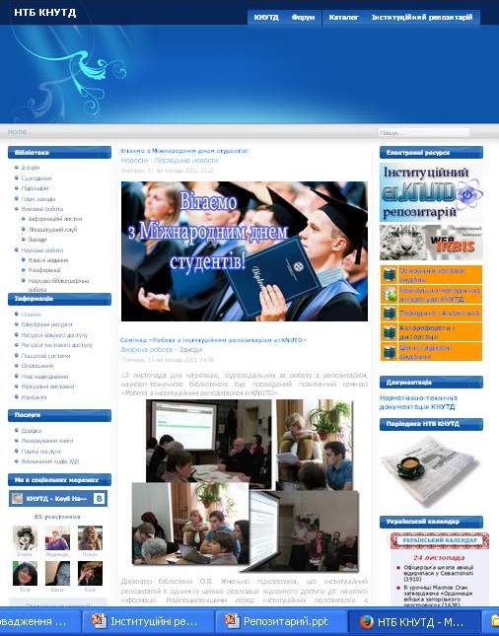

Доступ до ресурсу http://er.knutd.com.ua

Slide 10
erKNUTD
Нормативна документація
Наказ про створення інституційного репозитарію КНУТД
Положення про інституційний репозитарій КНУТД
Авторський договір
Методичні рекомендації до роботи з інституційним
репозитарієм для науковців, викладачів, аспірантів, студентів

Slide 11
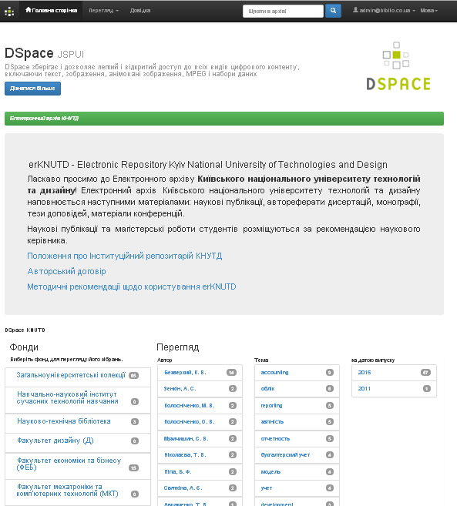
erKNUTD

Slide 12
Політики створення і функціювання erKNUTD
Політика щодо змісту
Інституційний репозитарій є електронним архівом відкритого доступу, що представляє КНУТД
Основні мови метаданих та інтерфейсу користувача: українська, російська, англійська

Slide 13
Політики створення і функціювання erKNUTD
Політика щодо метаданих
Будь-хто має доступ та може вільно використовувати метадані матеріалів, розміщених в інституційному репозитарії КНУТД з некомерційною метою без попереднього погодження

Slide 14
Політики створення і функціювання erKNUTD
Політика щодо колекції та даних
Будь хто може вільно використовувати повні тексти чи інші цифрові дані, що містяться в розміщених матеріалах ІР КНУТД
Копії матеріалів, розміщених в ІР КНУТД, можуть бути відтворені, представлені чи передані третій стороні і збережені в базах даних в будь-якому носії з некомерційною метою без попереднього узгодження
При цьому має бути вказано:
автор(и), назва та всі інші елементи бібліографічного опису,
гіперпосилання та/або URL на сторінку оригінальних метаданих

Slide 15
Політики створення і функціювання erKNUTD
Політика щодо розміщення та депозиторів
ІР КНУТД підтримує самоархівування зареєстрованими користувачами: науковцями, студентами, аспірантами, докторантами, співробітниками КНУТД або/чи НТБ за дорученням депозитора
Депозиторами можуть бути особи, офіційно не зареєстровані, як співробітники КНУТД, якщо вони є співавторами університетських авторів чи тісно пов’язані з університетом напр., заслуж. професори, випускники університету та ін.
Студентські роботи розміщуються в ІР КНУТД за рекомендаціями викладачів
Автори можуть розміщувати лише свої власні роботи

Slide 16
Політики створення і функціювання erKNUTD
Політика щодо якості та авторського права
Депозитор, розмістивши матеріал в ІР КНУТД, погоджується з умовами Авторського договору про передачу невиключних прав на використання твору через ІР КНУТД
За будь-які порушення авторського права повну відповідальність несуть автори/депозитори
Якщо ІР КНУТД отримує підтвердження порушення авторських прав щодо розміщення матеріалу, то відповідний примірник буде одразу вилучений з архіву
За якість розміщених матеріалів відповідають депозитори

Slide 17
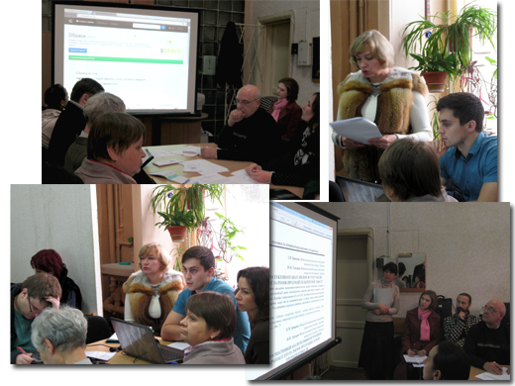
Практичний семінар «Робота з інституційним репозитарієм erKNUTD»
Науково-технічною бібліотекою були проведені семінари, під час яких розглянуті питання: реєстрації та отримання права на занесення матеріалів у відповідні колекції інституційного репозитарію; етапи розміщення електронних матеріалів у erKNUTD (порядок та загальні
правила занесення метаданих;
завантаження файлів;
перевірка ресурсу;
підтвердження авторського
договору); методика пошуку
в інституційному репозитарії

Slide 18
erKNUTD – перспективи розвитку
Реєстрація у міжнародних директоріях відкритого доступу: OpenDOAR, ROAR, OAI
Оптимізація та адаптація платформи інституційного репозитарія
Методична підтримка НТБ: інструкції та рекомендації для користувачів; тренінги із самоархівування
Популяризація серед спільноти КНУТД

Slide 19
Підсумок
erKNUTD має потенціал реалізувати для КНУТД всі вигоди Відкритого доступу, насамперед, підвищення рейтингу та цитованості науковців

Slide 20
Дякуємо за увагу!
Запрошуємо до співпраці!
biblioteka@knutd.com.ua
erknutd@gmail.com
http://er.knutd.com.ua
http://biblio.co.ua

